Slide 1
مالیات بر ارزش افزوده
Khanehesabdari.com
خانه حسابداری

Slide 2
تعاریف مالیات بر ارزش افزوده
مالیات بر ارزش افزوده: مابه التفاوت مالیات و عوارض فروش با مالیات و عوارض خرید در یک دور معین
دوره مالیاتی: دوره مالیاتی هر سهماه میباشد و منطبق بر فصول سال شمسی است.
اعتبار مالیاتی: مالیات و عوارضی که مؤدی بابت خرید کالا (اعم از نهاده و کالا نهائی) یا خدمت به موجب این قانون پرداخت کرده است.
معافیت مالیاتی: عدم تعلق مالیات و عوارض موضوع این قانون بر کالاها و خدمات.
Khanehesabdari.com

Slide 3
نکته1-واگذاری به غیر
منظور از "واگذاری به غیر" یعنی ارائه کالا و خدمات به افرادو اشخاص دیگر غیر از خود شخص است.
مثلا شرکتی کالایی را تولید کرده است،اگر این کالا را برای استفاده خود شرکت مصرف کند مشمول مفهوم به غیر نمیشود و نباید ارزش افزوده بپردازد.
امااگر واگذاری به شخصی ثالث غیر از واحد اقتصادی بر فرض مثال:عرضه به خود کارفرما باشد مشمول ارزش افزوده میباشد.
Khanehesabdari.com

Slide 4
نکته 2-معاوضه کالا یا خدمات
طبق تبصره 2 ماده2 ق.م.ا.ا اگرکالا یا خدمات معاوضه شود هریک از طرفین باید مالیات و عوارض ارزش افزوده را از طرف مقابل دریافت کند.
برفرض مثال: اگر شخصی (اعم از حقیقی یا حقوقی)یک دستگاه پرینتر را در مقابل یک مانیتور ارائه کند هردو شخص معاوضه کننده یعنی ارائه کننده پرینتر و مانیتور باید مالیات بر ارزش افزوده را از طرف مقابل دریافت کند و نکته جالب اینجاست که بابت این معاوضه باید هریک از طرفین فاکتور رسمی ارائه دهند.
Khanehesabdari.com

Slide 5
نکته3-تاریخ تعلق و محاسبه
طبق ماده 3ق.م.ا.ا تاریخ تعلق و محاسبه مالیات و عوارض ارزش افزوده تاریخ صدور صورتحساب است.
در حقیقت در قانون دائمی مالیات بر ارزش افزوده عبارت " تاریخ معامله" حذف شده است که کمک مهمی در سلیقه ای عمل کردن ممیزین و دریافت و پرداخت مالیات و عوارض کرده است.
Khanehesabdari.com

Slide 6
نکته4-قبوض آب ، برق و گاز
یک از موارد جالب اضافه شده در قانون مالیات بر ارزش افزوده دائمی طبق ماده 3ق.م.ا.ا این است که قبوض آب، برق و گاز و مخابرات در حکم صورتحساب میباشد این یعنی اینکه مالیات بر ارزش افزوده پرداختی بابت قبض های خدماتی به عنوان اعتبار مالیاتی مودی محسوب میشود در صورتیکه در قانون مالیات بر ارزش افزوده موقت به علت عدم تصریح در قانون در مواقع رسدیگی کاملا سلیقه ای عمل میشد.
Khanehesabdari.com

Slide 7
نکته5-معاملات نسیه
طبق ماده4ق.م.ا.ا اگر معامله ای نسیه باشد و به تایید طرفین معامله ظرف یکماه از تاریخ معامله برسد نیاز نیست مودی مالیات بر ارزش افزوده فروش را به سازمان پرداخت کند و میتواند تا زمانی که خریدار وجه معامله را تصفیه نکرده ، مالیات و عوارض را به سازمان پرداخت نکند.
مفهوم تایید نسیه بودن معامله این است که مودی معامله خود را در سامانه مودیان ارسال کرده و طرفین معامله از طریق سامانه مودیان نسیه بودن معامله را تایید یا رد کنند در غیر اینصورت یعنی اگر معامله در سامانه مودیان ثبت نشود یا یکی از طرفین تایید نکند معامله نقدی محسوب شده و مودی باید مالیات و عوارض متعلقه را به سازمان پرداخت کند.
Khanehesabdari.com

Slide 8
نکته6-مهلت پرداخت
طبق ماده4ق.م.ا.ا مهلت پرداخت مالیات و عوارض ارزش افزوده تا پایان ماه بعد از فصل میباشد.
برفرض مثال:برای فصل بهار مهلت پرداخت تا پایان تیرماه است یا برای پاییز تا پایان دی ماه است.
البته این مهلت برای زمانی است که سامانه مودیان راه اندازی شود و تا زمانی که راه اندازی نشده است 15 روز پس از پایان فصل میباشد.
Khanehesabdari.com

Slide 9
نکته7-ماخذ محاسبه
منظور از عبارت " ماخذ محاسبه مالیات و عوارض فروش" یعنی آن مبلغ یا ارزشی که باید مبنای محاسبه مالیات و عوارض فروش باشد.
بر فرض مثال: اگر قیمت کالایی 100.000 ریال است این 100.000ریال ماخذ محاسبه مالیات و عوارض محسوب میشود.
طبق ماده5ق.م.ا.ا تخفیفات فروش جزو ماخذ محاسبه مالیات و عوارض نیست مثلا اگر قیمت فروش کالا 200.000 ریال باشد و به مشتری 10.000ریال تخفیف داده شده باشد 9% درصد ارزش افزوده از مبلغ 190.000ریال محاسبه و از مشتری دریافت میشود.
Khanehesabdari.com

Slide 10
نکته8-اعتبار مالیاتی
طبق ماده8ق.م.ا.ا قانون گذار سازمان امور مالیاتی را موظف کرده است که اگر جمع مالیات و عوارض خرید بیشتر از جمع مالیات و عوارض فروش باشد مازاد آن به دوره یا دوره های مالیاتی بعد منتقل شود.
بر فرض مثال: اگر جمع کل مالیات و عوارض خرید در دوره بهار 150.000ریال و جمع کل مالیات و عوارض فروش در دوره بهار 100.000ریال شود این 50.000ریال اضافه به دوره تابستان منتقل و از مالیات و عوارض فروش فصل تابستان کسر خواهد شد و حتی مودی میتواند درخواست استرداد اضافه پرداخت را داشته باشد.
150.000 – 100.000 = 50.000
Khanehesabdari.com

Slide 11
نکته9-مهلت استرداد اضافه پرداختی
قانون گذار سازمان را موظف کرده است که اضافه پرداختی را ظرف یکماه از تاریخ درخواست استرداد مودی به وی مسترد کند یعنی از واژه "میتواند" استفاده نکرده که باعث رویه سلیقه ای شود بلکه از واژه "موظف" استفاده کرده و ضمانت اجرای این به ازای هرماه تاخیر 2%درصد جریمه و پرداخت به مودی میباشد.
و طبق ماده8ق.م.ا.ا سازمان اگر مالیات اضافه پرداختی را مسترد نکند مودی میتواند هیات رسیدگی به تخلفات اداری شکایت و حقوق خود را پیگیری کند.
Khanehesabdari.com

Slide 12
نکته10-مشمولین ارزش افزوده
گروه نهم: تاریخ آغاز مشمولیت 1402/4/1
كليه اشخاص حقيقی و حقوقی كه بر اساس شرایط فراخوان‌های مراحل اول تا هشتم ثبت نام و اجرای قانون مالیات بر ارزش افزوده تاکنون مشمول اجرای این نظام مالیاتی نشده‌اند، در صورت اشتغال به فعاليت‌های ذيل با هر میزان فروش یا درآمد، مشمول مرحله نهم ثبت نام محسوب و مکلف به اجرای مقررات قانون از ابتدای تیرماه سال 1402 خواهند بود:
تهیه و ارائه انواع غذا به صورت بیرون بر (آشپزخانه‌ها و کیترینگ ها) اعم از صنعتی یا خانگی
کافی شاپ­ ها
برای اطلاع از جزئیات فراخوان نهم ارزش افزوده و همچنین مشاغل معاف از این فراخوان، مطلب مالیات ارزش افزوده کترینگ و کافی شاپ را مطالعه نمایید.
Khanehesabdari.com

Slide 13
نکته10-مشمولین ارزش افزوده
گروه دهم: تاریخ آغاز مشمولیت 1402/10/1
كليه اشخاص حقيقی و حقوقی كه بر اساس شرایط فراخوان‌های مراحل اول تا هشتم ثبت نام و اجرای قانون مالیات بر ارزش افزوده تاکنون مشمول اجرای این نظام مالیاتی نشده‌اند، در صورت اشتغال به فعاليت‌های ذيل با هر میزان فروش یا درآمد، مشمول مرحله نهم ثبت نام محسوب و مکلف به اجرای مقررات قانون از ابتدای تیرماه سال 1402 خواهند بود:
فروشندگان حیوانات خانگی شامل سگ، گربه، ماهی و پرنده زینتی و حیوانات وحشی و کلیه مراکز درمانی، بیمارستانها و کلینیکهای دامپزشکی و تمامی ارائه دهندگان هر گونه خدمات به این حیوانات
فروشندگان انواع غذا، لوازم و تجهیزات حیوانات خانگی موضوع بند 1 فوق از قبیل پت شاپها (فروشگاه لوازم حیوانات خانگی)
فروشندگان انواع ادوات و آلات موسیقی از هر نوع
فروشندگان انواع لوازم آرایشی، تجهیزات آرایشگاهی و آرایشی، عطر و ادکلن
ارائه دهندگان خدمات اخذ پذیرش تحصیلی و مشاوره و راهنمایی در امور تحصیلی خارجی
ارائه دهندگان خدمات ماساژ از هر نوع
و......
Khanehesabdari.com

Slide 14
نکته11-نرخ های خاص ارزش افزوده
نرخ های خاص مالیات و عوارض ارزش افزوده به شرح زیر است:
شرح کالا | نرخ مالیات و عوارض ارزش افزوده
نوشابه های قندی و گازدار و بدون گاز(تولید داخل) | 16%
واردات نوشابه های گازدار و بدون گاز قندی | 36%
سیگار،توتون و پیپ و تنباکو (تولید داخل) | 25%
سیگار،توتون و پیپ و تنباکوی تولید داخل با نشان بین الملل (برند) | 40%
سیگار،توتون و پیپ و تنباکو (وارداتی) | 65%
توتون خام وارداتی | 10%
توتون فراوری شده وارداتی | 35%
Khanehesabdari.com

Slide 15
نکته12-جرائم ماده 22 قانون پایانه فروشگاهی
ماده 22ـ تخلفات و حسب مورد، جریمه های متعلقه به شرح زیر خواهد بود:
الف ـ عدم صدور صورتحساب الکترونیکی، معادل ده درصد(10%) مجموع مبلغ فروش انجام شده بدون صدور صورتحساب الکترونیکی یا بیست میلیون 20.000.000ریال، هر یک که بیشتر باشد.
ب ـ عدم عضویت در سامانه مودیان، عدم استفاده از پایانه فروشگاهی، عدم استفاده از حافظه مالیاتی، استفاده از حافظه مالیاتی متعلق به سایر مودیان، یا واگذاری حافظه مالیاتی خود به دیگران، معادل ده درصد(10%) مجموع مبلغ فروش انجام شده از آن طرق، یا بیست میلیون 20.000.000 ریال، هر یک که بیشتر باشد و محرومیت از اعمال معافیت های مالیاتی، نرخ صفر و مشوقهای موضوع قانون مالیات های مستقیم در همان سال مالی.
پ ـ عدم اعلام شماره حساب یا حسابهای بانکی واحد اقتصادی که گردش مالی واحد از طریق آن یا آنها انجام می شود به سازمان، معادل ده درصد (10%) مجموع مبلغ فروش انجام شده از طریق آن حساب یا بیست میلیون 20.000.000ریال، هر یک که بیشتر باشد و محرومیت از اعمال معافیت های مالیاتی، نرخ صفر و مشوقهای موضوع قانون مالیات های مستقیم در همان سال مالی.
ت ـ عدم تحویل صورتحساب چاپی به خریدار، حذف یا مخدوش کردن صورتحساب، معادل دو درصد (2%) مبلغ صورتحساب های مذکور یا معادل بیست میلیون20.000.000ریال هر یک که بیشتر باشد.
ث ـ عدم رعایت احکام مذکور در مواد (12)، (13) و (14) این قانون، معادل یک درصد (1%) مبلغ فروش گزارش نشده یا معادل ده میلیون 10.000.000ریال، هر یک که بیشتر باشد.
Khanehesabdari.com

Slide 16
نکته12-جرائم ماده 22 قانون پایانه فروشگاهی
تبصره 1ـ مبلغ جریمه ­های ثابت مندرج در این قانون، متناسب با نرخ تورم سالانه بر اساس آخرین اعلام بانک مرکزی، هر سال توسط سازمان اعلام می شود.
تبصره 2ـ سازمان نمی تواند بیشتر از پنجاه درصد(50%) جریمه های موضوع این ماده را مطابق ماده (191) قانون مالیات های مستقیم مورد بخشودگی قرار دهد.
تبصره 3ـ در صورت اعمال جریمه­ های موضوع بندهای «الف» و «ث» این ماده، جریمه موضوع ماده (169) قانون مالیات های مستقیم اعمال نمی شود. در صورت اعمال جریمه های مذکور در بند«ب»، جریمه های مذکور در بندهای «الف» و «ت» اعمال نمی شود.
Khanehesabdari.com

Slide 17
نکته13-بخشودگی
سازمان نمیتواند بیشتر از 50%درصد جریمه های موضوع این ماده را مطابق ماده 191 ق.م.م مورد بخشودگی قرار دهد پس توصیه میکنم جریمه های مندرج در ماده 22 قانون پایانه های فروشگاهی را چندین بار مطالعه کرده تا ملکه ذهنتان شود.
Khanehesabdari.com

Slide 18
نکته14-جرائم قانون جدید ارزش افزوده
الف _ تا زمان استقرار سامانه مؤدیان (موضوع قانون پایانههای فروشگاهی و سامانه مؤدیان) عدم تسلیم اظهارنامه در هر دوره مالیاتی برای کلیه مؤدیان و بعد از استقرار سامانه مذکور برای آن دسته از مؤدیانی که از عضویت در سامانه مؤدیان امتناع کرده اند: ده میلیون (۱۰.۰۰۰.۰۰۰ ریال) یا دوبرابر مالیات و عوارض پرداخت نشده تا موعد مقرر در ماده(۴) این قانون، هر کدام بیشتر باشد. این جریمه علاوه بر جریمه مذکور در (بند ب ماده22 قانون پایانه های فروشگاهی و سامانه مؤدیان) است که مؤدی به دلیل عدم ثبت نامدر سامانه مؤدیان باید بپردازد.
ب_کتمان معامله، بیش اظهاری مالیات و عوارض خرید یا کم اظهاری مالیات و عوارض فروش، ثبت معامله خود به نام غیر یا معامله غیر به نام خود، استناد به اسناد صوری و هر عمل دیگری که به کم اظهاری مالیات یا استرداد غیرواقعی منجر شود: دو برابر مالیات وعوارض پرداخت نشده تا موعد مقرر در ماده(۴)این قانون و در صورت تکرار تخلف قبل از دوسال، سه برابر مالیات پرداخت نشده.
ج_دریافت مالیات و عوارض توسط اشخاص غیرمجاز: دو برابر مالیات و عوارض دریافتی
Khanehesabdari.com

Slide 19
نمونه فاکتور رسمی
Khanehesabdari.com

Slide 20
اقدامات پیش از ارسال اظهارنامه ارزش افزوده
مهم‌ترین کار برای تهیه اظهارنامه ارزش افزوده، جمع‌آوری و آماده سازی اسناد و مدارک خرید و فروش‌های مرتبط با ارزش افزوده است. پیش از هر کار باید کلیه فاکتورهای خرید و فروش‌های مربوط به فعالیت اقتصادی خود اعم از اینکه مشمول ارزش افزوده باشند و یا معاف از آن را تفکیک نمایید.
سپس یک فایل اکسل تهیه و اطلاعات خریدهای خود را در یک صفحه و اطلاعات فروش‌ها را در صفحه دیگری وارد نمایید. این فایل می‌تواند شامل ستون‌های ردیف، نام خریدار/فروشنده (حقیقی یا حقوقی)، مبلغ خالص خرید/فروش، مبلغ مالیات، مبلغ عوارض و جمع نهایی باشد. اطلاعات را به صورت زیر تکمیل نمایید:
خرید/فروش: مبلغ خالص خرید/فروش و بدون احتساب ارزش افزوده
مالیات: مبلغ خالص خرید/فروش ضربدر 6%
عوارض: مبلغ خالص خرید/فروش ضربدر 3%
جمع نهایی: جمع کل مبالغ خرید/فروش، مالیات و عوارض
به این ترتیب، شما بدون دغدغه کلیه اطلاعات خود را بررسی و اعداد را جهت تکمیل در اظهارنامه اصلی آماده می‌کنید.
Khanehesabdari.com

Slide 21
مدارک مورد نیاز جهت تکمیل و ارسال اظهارنامه ارزش افزوده
اسناد و مدارکی که یک مودی برای ارسال ارزش افزوده باید به عنوان اسناد و مدارک مثبته تهیه و نگهداری نماید، عبارتند از:
گواهی ثبت نام در نظام مالیات بر ارزش افزوده
کلیه صورت حساب‌های مربوط به خرید و فروش کالا و خدمات
دفاتر قانونی
نسخ اظهارنامه‌ های تایید شده
رسیدهای بانکی پرداخت مالیات و عوارض
برگه‌های اعلامیه بدهکاری و بستانکاری
نوارهای صندوق
اسناد گمرکی و حمل و نقل و بیمه
سایر مستندات معاملات و عملیات
Khanehesabdari.com

Slide 22
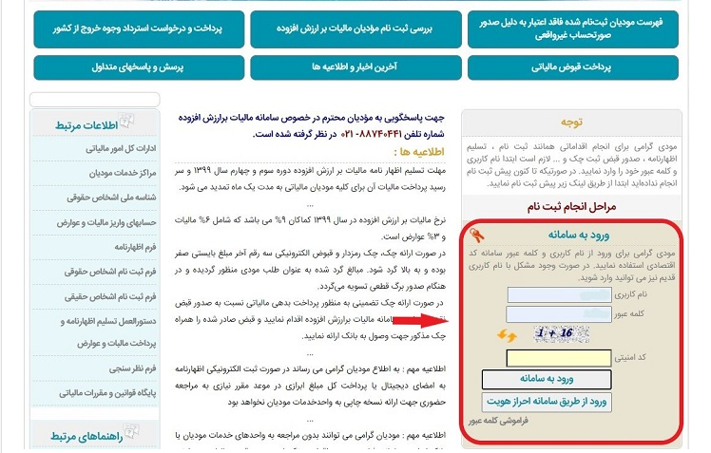
نحوه ارسال اظهارنامه ارزش افزوده
1- ورود به سامانه ارسال اظهارنامه ارزش افزوده الکترونیکی
Khanehesabdari.com

Slide 23
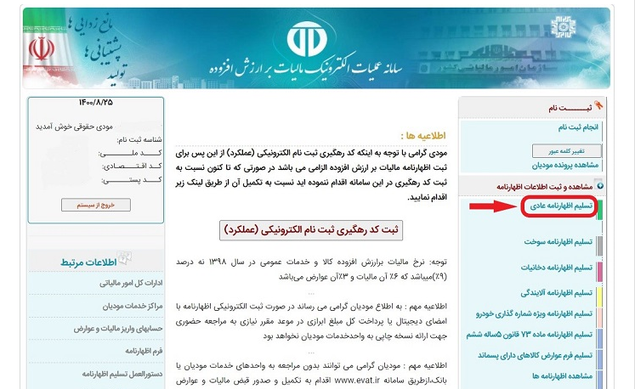
نحوه ارسال اظهارنامه ارزش افزوده
2- انتخاب نوع اظهارنامه قابل ارسال
Khanehesabdari.com

Slide 24
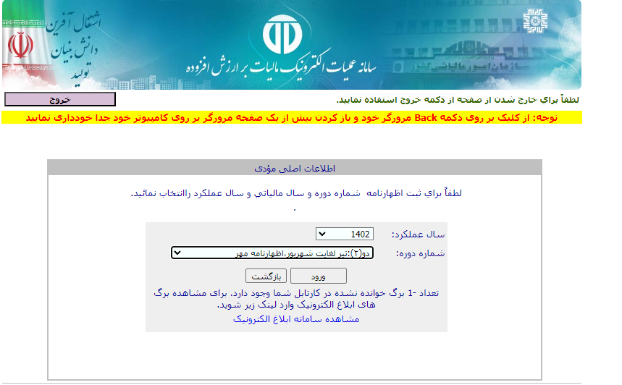
نحوه ارسال اظهارنامه ارزش افزوده
3- انتخاب سال عملکرد و دوره مالی
Khanehesabdari.com

Slide 25
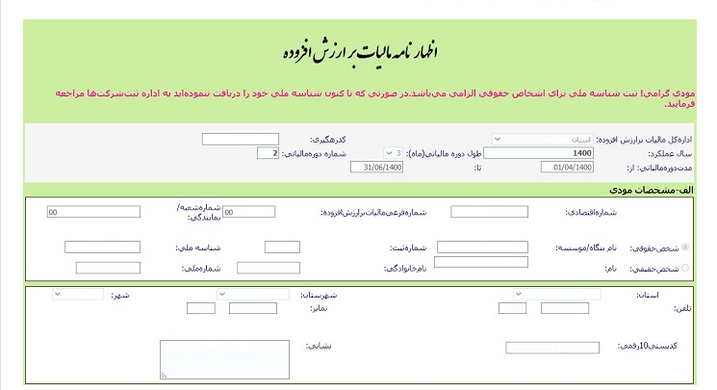
نحوه ارسال اظهارنامه ارزش افزوده
4- ورود اطلاعات مودی + فروش و صادرات + خرید و واردات
Khanehesabdari.com

Slide 26
نحوه ارسال اظهارنامه ارزش افزوده
ب- اطلاعات مربوط به فروش و صادرات
مودی باید اطلاعات مربوط به فروش کالا و خدمات مشمول و غیرمشمول خود را در جدول شماره 1 تکمیل نماید. برای درک بهتر این قسمت از یک مثال استفاده می‌کنیم؛ مراودات مالی شرکت شمال را به صورت زیر در نظر بگیرید:
♦️ فروش کالا و خدمات مشمول ارزش افزوده به مبلغ 15,000,000,000 ریال
♦️ فروش کالا و خدمات معاف از ارزش افزوده به مبلغ 5,000,000,000 ریال
♦️ صادرات کالا و خدمات معاف و مشمول شرکت به مبلغ 10,000,000,000 ریال
Khanehesabdari.com

Slide 27
نحوه ارسال اظهارنامه ارزش افزوده
ج- اطلاعات مربوط به خرید و واردات
جدول شماره 2 با اطلاعات خرید و یا واردات کالا و خدمات مودی تکمیل می‌شود؛ برای شرکت شمال، موارد زیر را در نظر بگیرید:
خرید کالا و خدمات مشمول ارزش افزوده به مبلغ 9,000,000,000 ریال
خرید کالا و خدمات معاف از ارزش افزوده به مبلغ 5,000,000,000 ریال
واردرات کالا و خدمات مشمول شرکت به مبلغ 3,000,000,000 ریال
واردرات کالا و خدمات معاف شرکت به مبلغ 1,000,000,000 ریال
Khanehesabdari.com

Slide 28
نحوه ارسال اظهارنامه ارزش افزوده
5- محاسبه مالیات و عوارض ارزش افزوده
محاسبه مانده مالیات و عوارض پرداختی قابل کسر یا استرداد
میزان مالیات قابل پرداخت مودی در جدول شماره 3 اظهارنامه ارزش افزوده محاسبه و نمایش داده می‌شود. به این صورت که مالیات و عوارض پرداختی مودی (اعتبار مالیاتی) از مالیات و عوارض دریافتی او کسر شده و باقیمانده به عنوان بدهی مودی نمایش داده می‌شود. بخشی از اطلاعات این جدول به صورت خودکار و بخشی به صورت دستی تکمیل می‌شود.
Khanehesabdari.com

Slide 29
نحوه ارسال اظهارنامه ارزش افزوده
6_محاسبه مانده مالیات و عوارض قابل پرداخت
در انتهای اظهارنامه در جدول ب، مالیات و عوارض قابل پرداخت مودی محاسبه می‌شود؛ این جدول نیز تواما به صورت دستی و خودکار تکمیل می‌شود؛
بخش خودکار، با مبالغ قابل پرداخت بابت خرید و فروش از جداول 1 و 2 تکمیل می‌شود
اضافه پرداختی‌های مودی در دوره‌های قبلی، در صورت تمایل مودی به صورت دستی توسط وی تکمیل می‌گردد.
در آخر مالیات قابل پرداخت مودی توسط سیستم محاسبه و نمایش داده می‌شود.
Khanehesabdari.com

Slide 30
نحوه ارسال اظهارنامه ارزش افزوده
7- تصمیم گیری در مورد اضافه پرداختی
اگر مودی در این دوره اضافه پرداختی بابت مالیات و ارزش افزوده داشته باشد، به عبارت دیگر در جدول فوق بستانکار گردد، مختار است یکی از گزینه‌های زیر را انتخاب نماید:
Khanehesabdari.com

Slide 31
نحوه ارسال اظهارنامه ارزش افزوده
7- مرحله تایید اطلاعات و ارسال اظهارنامه ارزش افزوده
در پایان کار، پس از کنترل مجدد اطلاعات ورودی، نام و نام خانوادگی تاییدکننده را ثبت نمایید؛ سپس ابتدا ثبت موقت و سپس گزینه تایید را انتخاب نمایید.
Khanehesabdari.com

Slide 32
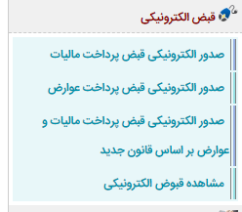
نحوه اخذ قبض پرداخت مالیات ارزش افزوده
1_ مراجعه با سایت www.evat.ir و قسمت قبض الکترونیکی
به سامانه www.evat.ir وارد شده، نام کاربری و کلمه عبور خود را وارد نمایید؛ سپس به قسمت “قبض الکترونیکی” مراجعه نمایید.
Khanehesabdari.com

Slide 33
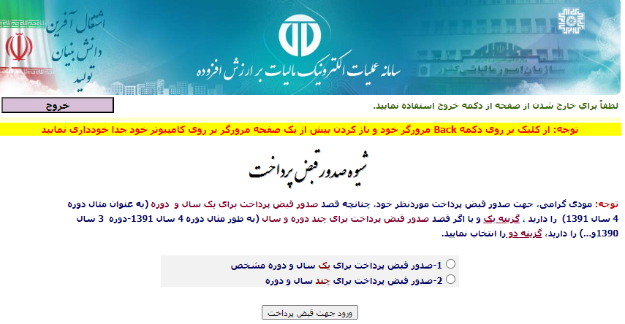
نحوه اخذ قبض پرداخت مالیات ارزش افزوده
_2با کلیک روی صدور الکترونیکی قبض مالیات یا عوارض، قبض مربوطه را مشاهده و دریافت نمایید.
Khanehesabdari.com

Slide 34
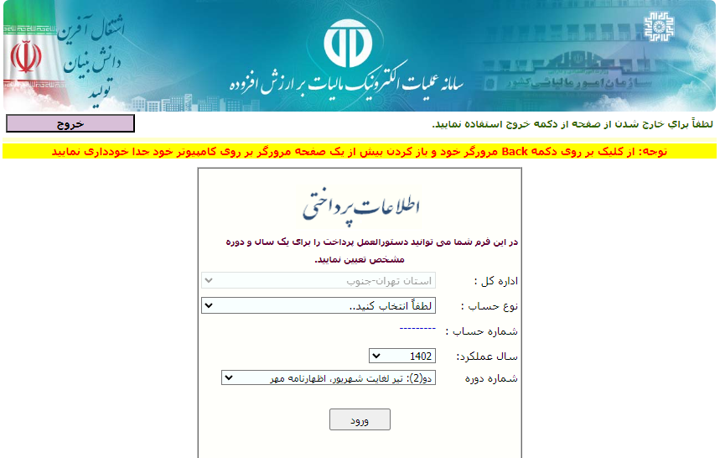
نحوه اخذ قبض پرداخت مالیات ارزش افزوده
_3شماره دوره و فصل مورد نظر و نوع حساب را مشخص کنید
Khanehesabdari.com

Slide 35
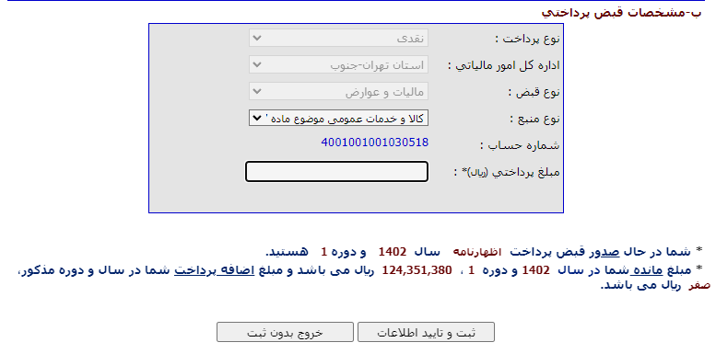
نحوه اخذ قبض پرداخت مالیات ارزش افزوده
4_ مشخصات قبض پرداختی را وارد کنید
مبلغ مندرج در داخل کادر را در قسمت مبلغ پرداختی وارد کرده و ثبت و تایید اطلاعات رو میزنیم.
Khanehesabdari.com

